Slide 1

Tabu Arama Algoritması
Grup Üyeleri:
B171210008 Affet CAN
B171210026 Rabia KAYNAR
G181210374 Ümmü Gülsüm AVCI

Slide 2
GİRİŞ
● Tabu Arama Algoritması, optimizasyon problemlerinin çözümü için Fred Glover tarafından geliştirilmiş tekrarlayan bir araştırma algoritmasıdır.
●Temel yaklaşım, son çözüme götüren adımın dairesel hareketler yapmasını önlemek için bir sonraki döngüde tekrarın yasaklanması veya cezalandırılmasıdır. Böylece yeni çözümlerin incelenmesiyle Tabu Arama algoritması, bölgesel en iyi çözümün daha ilerisinde bulunan çözümlerin araştırılabilmesini sağlar.

Slide 3
●Tabu Arama algoritmasının temel prensibi, değerlendirme fonksiyonu tarafından her iterasyonda en yüksek değerlendirme değerine sahip hareketin bir sonraki çözümü oluşturmak amacıyla seçilmesine dayanmaktadır.
● Bunu sağlamak amacıyla bir tabu listesi oluşturulur, tabu listesinin amacı önceden yapılmış bir hareketin tekrarından çok tersine dönmesini önlemektir. Tabu listesi kronolojik bir yapıya sahiptir ve esnek bir hafıza yapısı kullanır.

Slide 4
Min c(x)
x ∈ X
●Amaç fonksiyonu c(x) maliyet veya kar fonksiyonunun en küçük veya en büyük değerini aranmaktır fakat x vektörü ile belirtilen kısıtlamalara uyularak çözüme ulaşılacaktır.
●Başka bir ifade ile her x elemanı bir hareketi temsil eder ve tüm hareketler X ile gösterilmektedir. X vektörleri tabu arama bellek yapısı olarak kullanılır. Böylece vektörde tutulan bellek değerine bağlı olarak çözüm aramada bazı hareketler tabu olarak kabul edilip engellenecek, bazılarına ise daha fazla odaklanacaktır.
X vektöründeki her bir hareket ise mevcut çözümün bir komşusunun seçimini temsil eder.

Slide 5
Tabu Arama Algoritması İşleyiş Şekli
Başlangıç çözümünün oluşturulması
● En genel şekilde başlangıç çözümü rastsal olarak elde edilir. Ancak ilgilenilen, problem için geliştirilmiş olan bir sezgisel algoritmadan yararlanarak da başlangıç çözümünden elde edilmesi mümkündür.

Slide 6
Hareket Mekanizması
● Mevcut bir çözümde yapılan bir değişiklikle yeni bir çözümün elde edilmesi hareket mekanizmasıyla gerçekleştirilir. Hareket mekanizmasındaki olası hareketler, mevcut çözümün komşularını oluşturur.

Slide 7
Komşuluk
●Tabu Aramada en önemli bileşenlerden birisi de komşuluk yapısıdır. Çözümü iyileştirmek için amaç fonksiyonun değeri açısından en iyi hareketlerin seçilmesidir. Komşulukların oluşturulmasında seçilen komşuluk üretme yapısına göre problem boyutu n olduğu durumda (n-1) tane komşuluk üretilir.

Slide 8
Hafıza
●Tabu arama algoritmasının temel elemanlarından biride hafızadır. Arama boyunca ortaya çıkan durumlar, H hafızasına kayıt edilir. Yapılmasına izin verilmeyen hareketler "tabu" olarak adlandırılır ve esnek hafıza içinde "tabu listesi" adı altında kaydedilirler. Bu hareketler belli bir süre sonra tabu listesinden çıkarılır ve yapılmasına izin verilir.
●İki tür hafıza bulunmaktadır.

Slide 9
Hafıza Türleri
Yakınlık Geçmişe dayalı Bellek Yapısı (Kısa Dönem Hafıza)(YBY):
En temel TA bellek yapısıdır. Esas olarak görevi yakın geçmişte yapılan hareketlerin bir süre için tabu olarak işaretlemektir. Burada kast edilen süre tabu süresi yani çevrim sayısıdır. Belirlenen süre(t) kadar hareket tabu olarak belirlenir ve daha sonra belirlenen hareket tabu olmaktan çıkarılır.
Örneğin t= 5 olacak şekilde statik olarak değer verilebildiği gibi t değeri min t ve max t sınırları arasında sistematik veya rastgele seçilebilir.

Slide 10
Sıklığa Dayalı Bellek Yapısı (Orta ve Uzun Dönem Hafıza)(SBY):
Sıklığa dayalı bellek yapısı tamamlayıcı bir özelliğe sahiptir genellikle YBY ile birlikte ikincil bir bellek olarak kullanılır. SBY hareketlerin sıklığını bellekte tutar. Ancak bir hareketin kaç kez yapıldığı bilgisi yerine, çözümün kalitesine ve hareketin etkisine bağlı bilgilerin bellekte tutulması daha faydalıdır. Sıklık ölçütünün dört çeşidi vardır:
Her bir hareketin toplam tekrar sayısı
Toplam hareket sayısı
En yüksek hareket tekrar sayısı
Ortalama hareket tekrar sayısı

Slide 11
Tabu Listesi
Tabu listesi, araştırmanın herhangi bir iterasyonu içinde hangi seçimlerin tabu grubu olmak zorunda olduğu ve kaç tanesi üzerinde karar verme ve tabu listesini güncelleme ile ilgilenir. Tabu listesinin boyutu, sonucu önemli derecede etkileyebilir. Problemin boyutu büyüdükçe tabu listesinin uzunluğuda büyür.

Slide 12
Tabu Yıkma Kriterleri
Tabu yıkma kriterleri, tabunun ortadan kalkabileceği durumları ifade etmektedir. En genel tabu yıkma kriteri, mevcut durumdan daha iyi bir sonuç verecek tabu hareketinin yapılmasına izin verilmesidir. Bu kriterin kullanılması tabu arama algoritmasının etkinliğini artırmaktadır. Ayrıca, eğer tüm hareketler tabu ise bu hareketlerden tabu süresinin bitmesine en yakın olan bir tabu hareketine izin verilir.

Slide 13
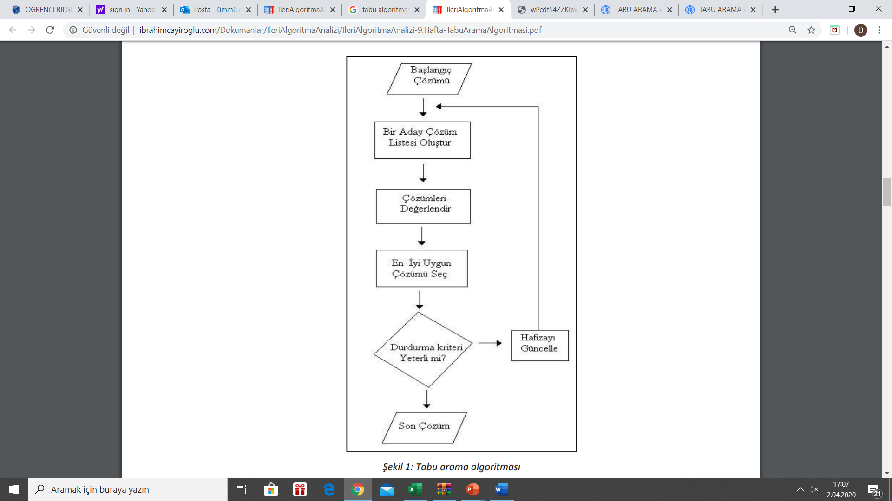
TA algoritması, bir başlangıç çözümü ile aramaya başlar. Algoritmanın her iterasyonunda tabu olmayan bir hareket ile mevcut çözümün komşuları içerisinden bir tanesi seçilerek değerlendirilir. Eğer amaç fonksiyonunun değerinde bir iyileştirme sağlanmışsa komşu çözüm, mevcut çözüm olarak dikkate alınır. Seçilen bir hareket tabu olmasına rağmen tabu yıkma kriterlerini sağlıyorsa, mevcut çözümü oluşturmak için uygulanabilir. Geriye dönüşleri önlemek için, bir takım hareketler tabu listesine kaydedilerek tekrar yapılması belirli bir süre için yasaklanır. Belirlenen bir durdurma koşuluna göre algoritmanın çalışması sonlanmaktadır

Slide 14
Örnek Tabu Arama Algoritması
Çözüm=Başlangıç çözümü,
En_İyi_Çözüm=Çözüm,
Tabu_Listesi (Boş),
Durdurma_Kriteri,
Kontrol=FALSE,
Repeat
– Eğer
Çözüm>En_İyi_Çözüm ise En_iyi_Çözüm=Çözüm – Eğer Durdurma_Kriteri’ ne ulaşılmış ise Çözümü Tabu_Listesine ekle
• Eğer Tabu_Listesi dolu ise ilk gireni listeden çıkar,
çözümlerin içinden başka birini Yeni_Çözüm olarak seç
• Eğer Yeni_Çözüm bulunamadıysa veya
(Eğer geliştirilen Yeni_Çözüm, Uzun_Dönem_Hafıza da bulunuyor ise Yeni_Çözümü rasgele üret)
• Eğer Yeni_Çözüm, Tabu_Listesi’ nde yok ise Çözüm=Yeni_Çözüm
Değil ise Kontrol=TRUE
Until Kontrol=TRUE

Slide 16
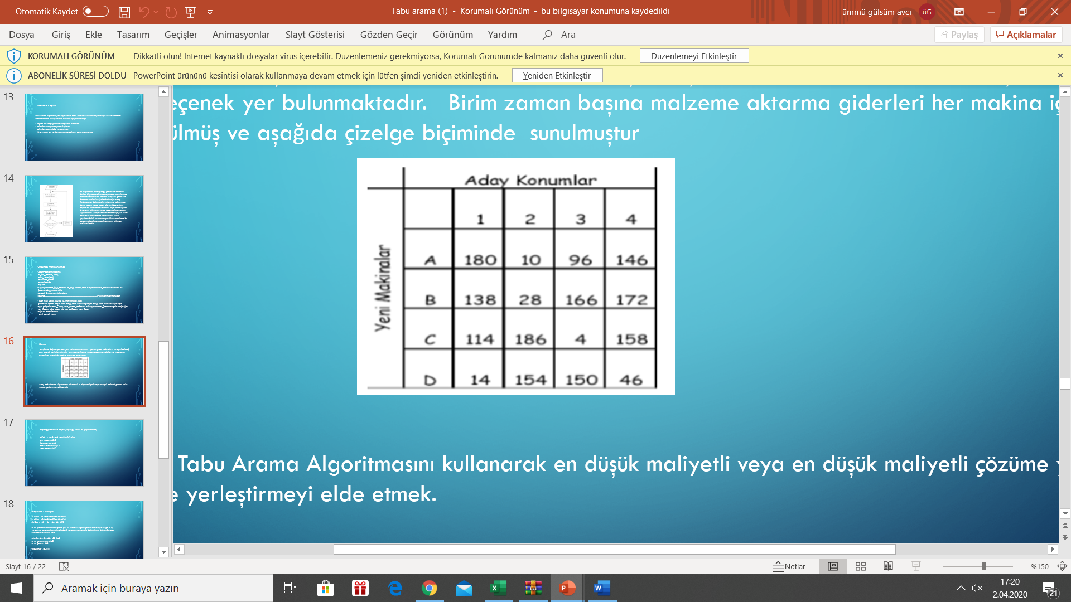
ÖRNEK
Bir işletme, değişik tipte dört yeni makina satın almıştır. İşletme içinde makinaların yerleştirilebileceği dört seçenek yer bulunmaktadır. Birim zaman başına malzeme aktarma giderleri her makina için öngörülmüş ve aşağıda çizelge biçiminde sunulmuştur
Amaç Tabu Arama Algoritmasını kullanarak en düşük maliyetli veya en düşük maliyetli çözüme yakın makine yerleştirmeyi elde etmek.
Başlangıç konumu ve değeri (başlangıç olarak en iyi yerleştirme)
DCBA : 14+186+166+146 =512 olsun
En iyi çözüm : 512
İterasyon sayısı : 5
Tabu Listesi uzunluğu :3
Tabu Listesi : (),(),()

Slide 17
Komşuluklar: 1. iterasyon
CDBA : 114+154+166+146 =580
BCDA : 138+186+150+146 =620
ACBD : 180+186+166+46 =578
En iyi çözümden daha iyi bir çözüm yok bu nedenle bölgesel çeşitlendirme yapmak için en iyi yerleştirme konumundaki makinelerden 2 tanesinin yeri rasgele değiştirilir. Bu değişim 2. ve 4. konumdaki makineler olsun.
DABC : 14+10+166+158=348
En iyi yerleştirme : DABC
En iyi Çözüm : 348
Tabu Listesi : (a,c),(),()

Slide 18
En iyi yerleştirme : DABC
En iyi Çözüm : 348
Tabu Listesi : (a,c),(),()
Komşuluklar: 2. İterasyon
ADBC : 180+154+166+158 =658
BADC : 138+10+150+158 =456
CABD : 114+10+166+46 =336
En iyi yerleştirme : CABD
En iyi Çözüm : 336
Tabu Listesi : (a,c),(c,d),()

Slide 19
En iyi yerleştirme : CABD
En iyi Çözüm : 336
Tabu Listesi : (a,c),(c,d),()
Komşuluklar: 3. İtersayon
ACBD : 180+186+166+46 =578
BACD : 138+10+4+46 =198
DABC : 14+10+166+158 =348
En iyi yerleştirme : BACD
En iyi Çözüm : 198
Tabu Listesi : (a,c),(c,d),(b,c)

Slide 20
Komşuluklar: 4. İterasyon
ABCD : 180+28+4+46 =258
CABD : 114+10+166+46 =336
DACB : 14+10+4+172 =200
En iyi çözümden daha iyi bir çözüm yok bu nedenle bölgesel çeşitlendirme yapmak için en iyi yerleştirme konumundaki makinelerden 2 tanesinin yeri rasgele değiştirilir. Bu değişim 2. ve 4. konumdaki makineler olsun.
BDCA : 138+154+4+146=442

Slide 21
Komşuluklar: 5. İterasyon
DBCA : 14+28+4+146 =192
CDBA : 114+28+166+146 =580
ADCB :180+154+186+172 =692
En iyi yerleştirme : DBCA
En iyi Çözüm : 192
Tabu Listesi : (c,d),(b,c),(d,b)

